Slide 1
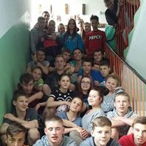
Zaangażowanie społeczne odpowiedzią na potrzeby i preferencje młodych Przykłady działań podejmowanych w MOS domostwo w Żychlinie
Ewa Rutkowska Dyrektor Młodzieżowego Ośrodka Socjoterapii DoMOStwo w Żychlinie
Konferencja Jubileuszowa z okazji 15 – lecia MOS DoMOStwo w Żychlinie
1 grudnia 2016r.

Slide 2
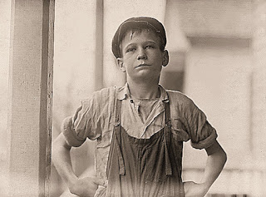
O wychowańcach końca XIX wieku… Na podstawie Rocznika Towarzystwa Osad Rolnych i Przytułków Rzemieślniczych za rok 1887
Badanie pobudek upadku wychowańców i środków odrodzenia moralnego oraz przygotowania ich do pracy w społeczeństwie
Tworzenie systemów umożliwiających oddziaływanie na „młodociane umysły i serca” (koszarowy, rodzinny, mieszany i studzieniecki)

Slide 3
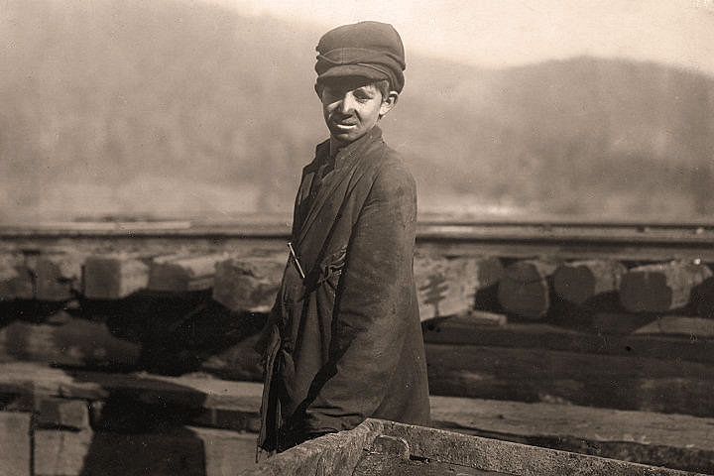
System koszarowy (belgijski)
Umoralnianie ogólne
Surowa karność
Ścisły regulamin
Praca i nauczanie elementarne
Wady: zapomniano o indywidualność wychowańców, o ich osobistym współdziałaniu, o potrzebach ich serca i uczucia

Slide 4
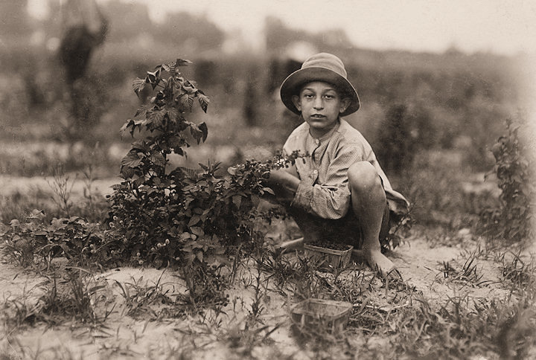
System rodzinny (szwajcarski)
Dążący do „wcielenia do rodzin uczciwych i pracowitych rolników kilku wychowańców traktowanych tak samo, jak dzieci do rodziny należące”
Wady:
Nie zwrócono uwagi, że skazany wyrokiem nie znajdzie w przybranej rodzinie, za zapłatę, poszukiwanego i w młodości tak niezbędnego dlań ciepła rodzinnego
Umoralnienie w zupełności zależeć będzie od dbałości, pracy i umiejętności zwierzchnika
Nieletni jest pozbawiony systematyczności nauki i pracy jaką daje szkoła/zakład

Slide 5
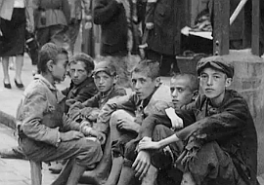
System mieszany (francuski)
Wytworzenie w zakładzie sztucznych rodzin z pewnej liczby wychowańców, pod kierunkiem wychowawcy, mieszkających w oddzielnych domach i złączonych wspólnością bytową
Wady:
Nie uwzględniono jednak dostatecznie indywidualizowania nieletnich
Nie powołano wychowańców do pracy nad sobą i do współdziałania ze zwierzchnikami zakładu

Slide 6
System studzieniecki (polski)
Stopniowe rozszerzanie praw nieletniego, w miarę okazania przezeń współdziałania do porzucenia nałogów i zdrożności, a przyzwyczajenia do systematycznej pracy, w miarę rozwijania umysłu i serca, nabywania prawdomówności i cnót chrześcijańskich
System nagród skierowany jest na umacnianie ich w pracy wewnętrznego przerodzenia się w której pomaga im: wpływ osobisty wychowawców, kapelana, nauczycieli i zwierzchności zakładu, ścisły porządek życia, systematyczna i umiejętna praca w ogrodnictwie, gospodarstwie wiejskim i rzemiosłach, stopniowe rozwijanie ich umysłu
Poprawionym wychowańcom nastręcza się sposobności do wykazania siły odpornej np. podczas urlopów, wysyłania na zakupy
Dla należytego wejścia w życie i zajęcia w społeczeństwie odpowiedniego stanowiska, każdego z odchodzących umieszcza się w odpowiednim zajęciu i powierza troskliwej opiece mianowanego opiekuna, który wspiera radą i pomocą w ciągu kilku lat

Slide 7
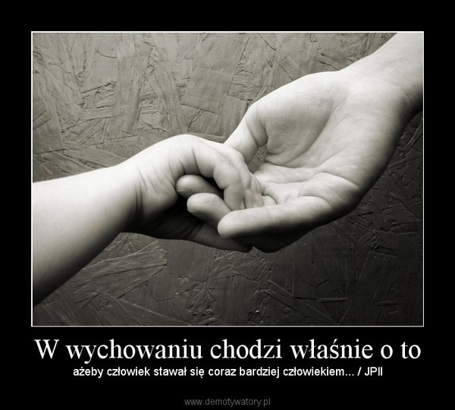
Warunki skuteczności systemu
Umiejętność poznania wychowańców
Wynalezienie sposobów należytego na nich oddziaływania i systematycznego używania rozporządzalnych środków na osiągniecie celu
„Aby jednak stanąć na tej wyżynie, aby zawracać na drogę cnoty zbłąkane owieczki, trzeba je przede wszystkim gorąco umiłować , bo w miłości poczęła się idea opieki nad temi nieszczęśliwemi dziećmi i przez miłość tylko można wskrzesić dla użytku społecznego.”

Slide 8
System Żychliński na Dobrzelińskiej ☺
Model Działań Systemowych - młodzież wraz z kadrą placówki tworzą społeczność korekcyjną opierającą się na zasadach bezpieczeństwa, otwartej komunikacji, przestrzeganiu ustalonych reguł, samorządności i odpowiedzialności za rozwój wszystkich jej uczestników
Realizowanie zadań edukacyjno – terapeutycznych i wychowawczych m.in. poprzez działania animacyjne, projekty w przestrzeni komunikacji społecznej, wolontariat, współdziałanie w inicjatywach innych lokalnych podmiotów (fundacji, stowarzyszeń, instytucji kulturalno – oświatowych i służb społecznych), przy zastosowaniu narzędzi typu: sztuka, fotografia film, teatr, rzemiosło i rękodzieło, laboratorium naukowo – techniczne.

Slide 9
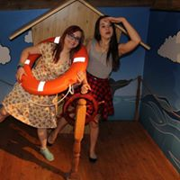
Działać nie tylko dla siebie, ale również na rzecz innych.
…bo nie zawsze chodzi o pieniądze i prestiż
Często chodzi o to, aby:
…odkopać talenty
…rozwinąć horyzonty
…działać

Slide 10
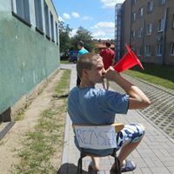
PKS w DoMOStwie
Co robimy?
W jaki sposób?
Po co „to” robimy?
Jakie są „tego” efekty?

Slide 11
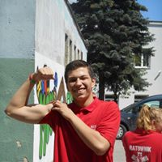
Cele działań w PKS
Nawiązywanie kontaktów, wyrażanie swoich myśli, przekonań, pragnień, uczuć, wymiana informacji, uzyskiwanie pomocy, akceptacji, wsparcia.
Efektywne współpracowanie w grupie rówieśniczej, zawodowej i w zespole zadaniowym
Konstruktywne radzenie sobie ze zmianą
Aktywne szukanie partnerów, sojuszników w środowisku
Tworzenie korzystnego wizerunku swojej osoby w oczach odbiorców, pracodawców, otoczenia
Stosowanie szerokiego wachlarza zachowań w zależności od potrzeb i sytuacji
Osiąganie postawionych celów, pozyskanie wiary we własne możliwości
Odkrywanie pasji i zainteresowań
Zachwycanie się różnorodnością świata i poszerzanie granic tolerancji

Slide 12
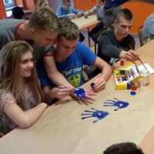
Młodzi mają szansę
Prowadzenia „operacji budżetowych”
Efektywnego wykorzystania czasu wolnego
Wyszukiwania sposobów osiągnięcia celu
Podejmowania ryzyka i minimalizowania niebezpieczeństw poprzez dyskusje grupowe
Efektywnego wykorzystania zasobów

Slide 13
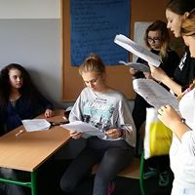
Młodzi poszukują rozwiązań
Na kogo/na co chcemy/będziemy oddziaływać, aby zmienić doskwierającą rzeczywistość?
W jaki sposób nasza grupa w skuteczny sposób może zmienić rzeczywistość?
W jakich działaniach potrzebujemy wsparcia?
Jakich partnerów chcemy zdobyć dla realizacji naszego zadania?

Slide 14
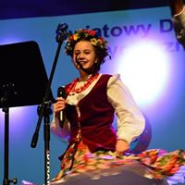
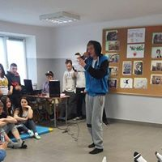
Młodzi… samodzielni, skuteczni, odnoszący sukces
samodzielnie i świadomie osiągają wyznaczone przez siebie cele myśląc perspektywicznie o własnej przyszłości
odnoszą sukces na miarę własnych możliwości oraz jak najlepiej wykorzystują szanse, które przyniesie życie
sprawdzają, w czym jest szansa być skutecznym i docenianym przez innych
umacniają wiarę za sprawą osobistego sukcesu, poprzez szansę w działaniu społecznym
Prezentują publicznie własną aktywność i jej efekty, oraz uczestniczą w promocji swoich działań
sprawdzają się w nowych relacjach z ludźmi i instytucjami, a także uczą się, jak współpracować w grupie – m.in. jak znajdować wspólne cele z korzyścią dla wszystkich

Slide 15
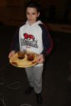
Efekty działań młodych w PKS
młodzi ludzie lepiej radzą sobie w społeczności – młodzież umiejętnie zjednuje sobie innych;
środowisko lokalne ożywa – następuje silna integracja wokół działań na rzecz młodych ludzi.
młodzi ludzie lepiej wykorzystują swoje atuty – wyższa świadomość mocnych i słabych stron przez młodych ludzi to w konsekwencji wyższa skuteczność wyboru dalszej ścieżki edukacyjnej i zawodowej;
młodzi ludzie stają się bardziej pomocni – angażują się w realizację działań projektów i w efekcie stają się bardziej skłonni do działań na rzecz rówieśników i własnej społeczności.
Podejmują samodzielne inicjatywy!

Slide 16
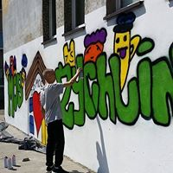
Kiedy inni wyznaczają nam cele, trudno traktować je równie poważnie jak wtedy, gdy sami je sobie postawiliśmy.

